Slide 1
Credit Card Customers
Capațîna Cristian
IA-211

Slide 2
Probleme de depistat
Care sunt vârstele cliențiilor?
Care vârstă are mai mulți clienți?
De a preciza clienți care ar putea părăsi serviciile.

Slide 3
Despre dataset
Un manager de la bancă este deranjat de faptul că tot mai mulți clienți părăsesc serviciile de card de credit. Ei ar aprecia cu adevărat dacă s-ar putea prezice pentru ei cine va fi agitat, astfel încât să poată merge în mod proactiv la client pentru a le oferi servicii mai bune și pentru a întoarce deciziile clienților în direcția opusă
Am primit acest set de date de pe un site web cu adresa URL ca https://leaps.analyttica.com/home. Am folosit acest lucru de ceva timp pentru a obține seturi de date și, în consecință, pentru a lucra la ele pentru a produce rezultate fructuoase. Site-ul explică cum să rezolvi o anumită problemă de afaceri.
Acum, acest set de date este format din 10.000 de clienți care își menționează vârsta, salariul, starea civilă, limita cardului de credit, categoria cardului de credit etc. Există aproape 18 funcții.
Avem doar 16,07% dintre clienții care s-au retras. Prin urmare, este puțin dificil să ne antrenăm modelul pentru a prezice creșterea clienților.

Slide 4
Scopuri și obiective
Scopuri:
Să analizăm si vizualizăm datele clienților
Să identificăm clienții după vârste
Să analizăm clienții în funcție de gen(masculin/femenin)
Obiective:
Evaluarea datelor clienților oferite de banca
Segmentarea a clienților
Predictia clienților cu o vârstă anumită.
Predicția rata de părăsire a clienților

Slide 5
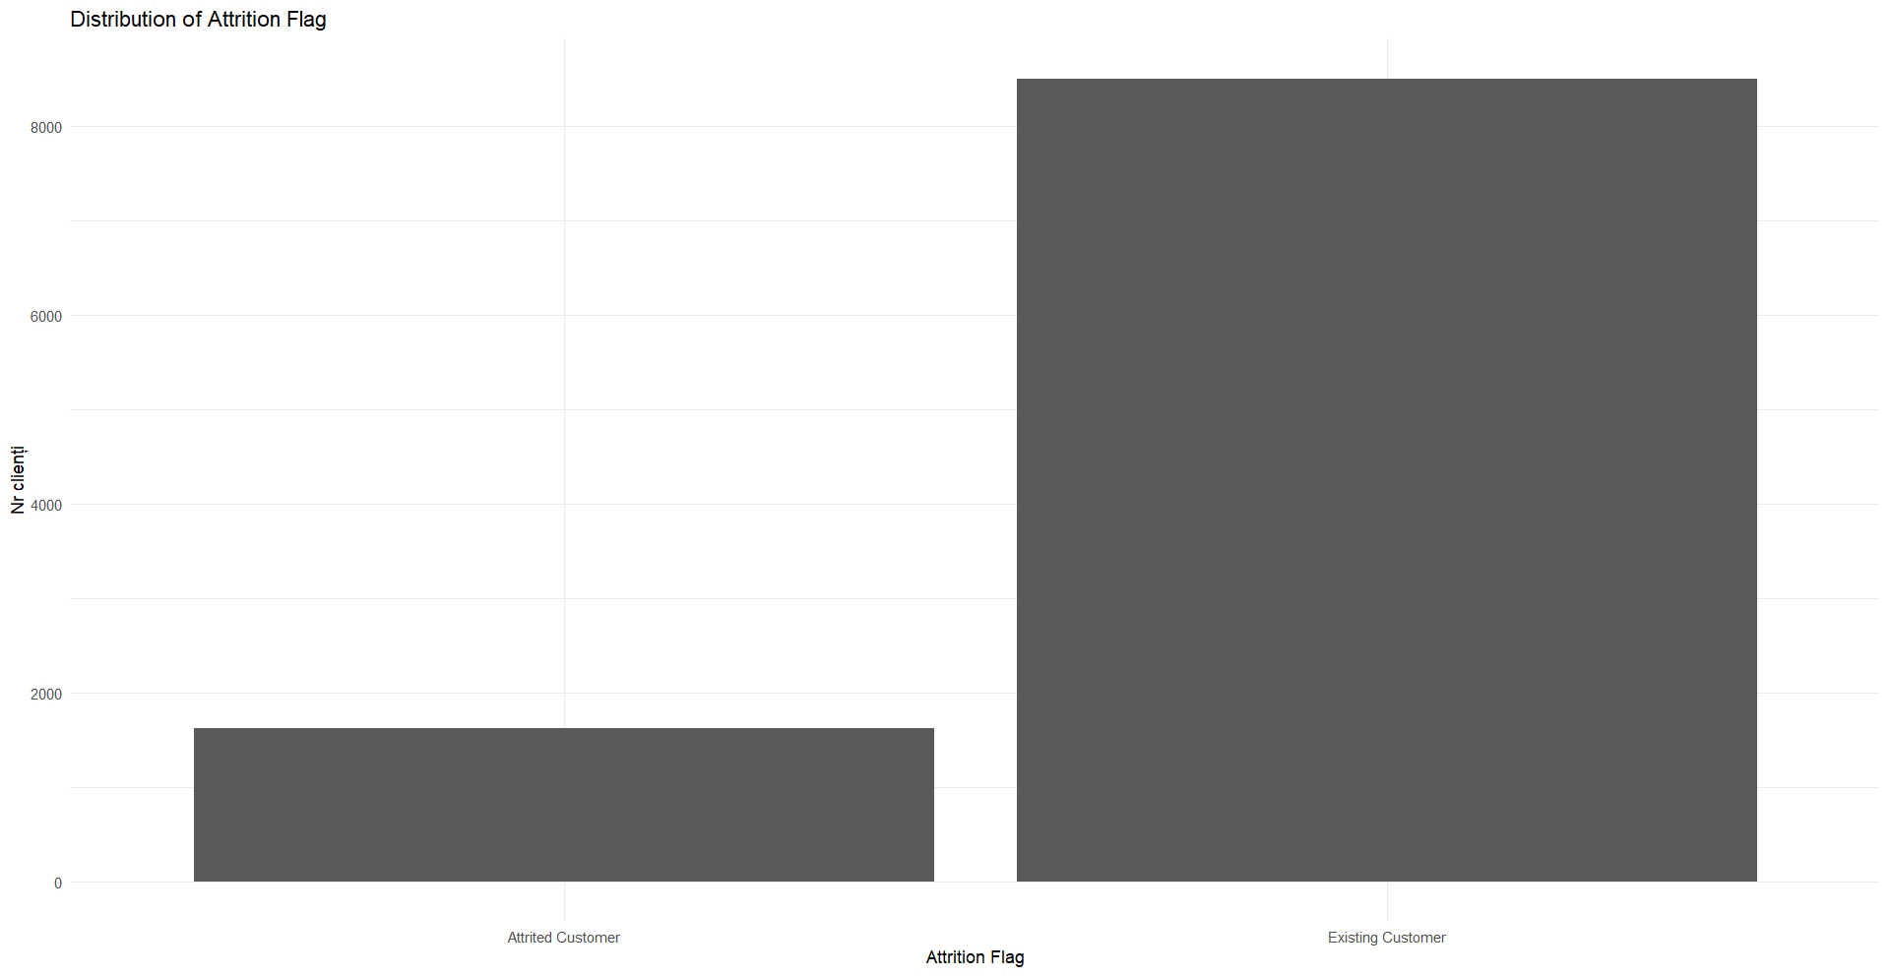
Clienți existenți/pierduți

Slide 6
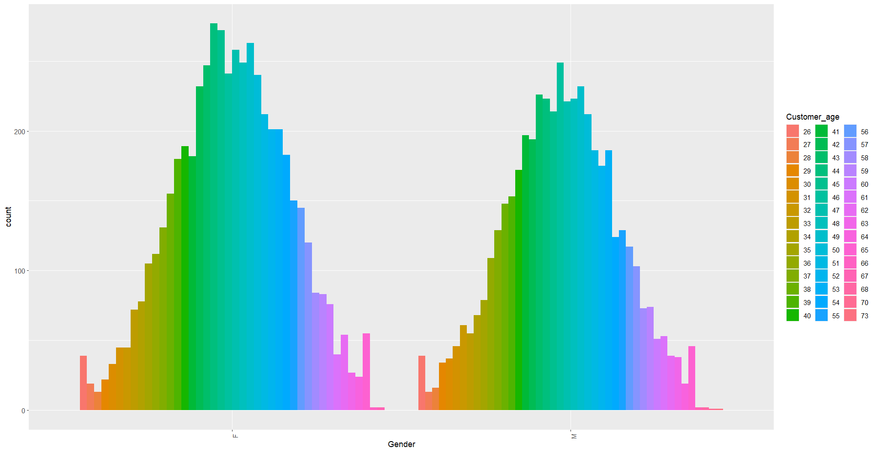
Distribuția genului(m/f) pe vârste

Slide 7
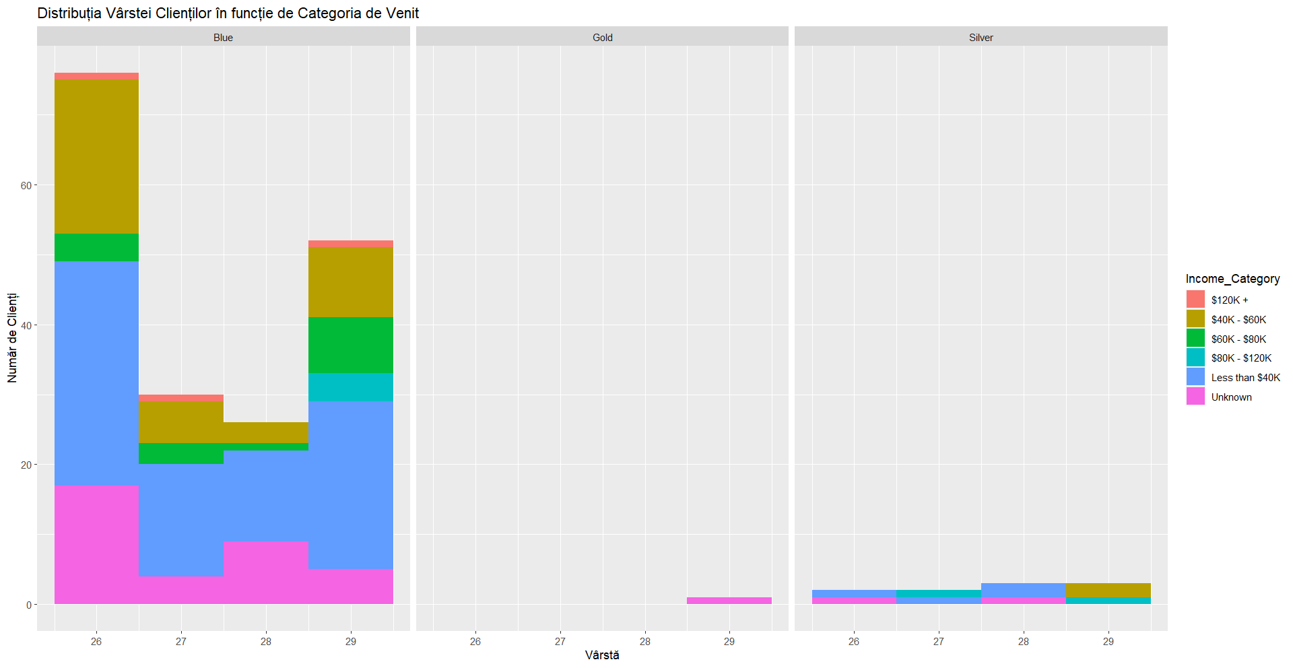
Distribuția Vârstei Clienților în funcție de Categoria de Venit

Slide 8
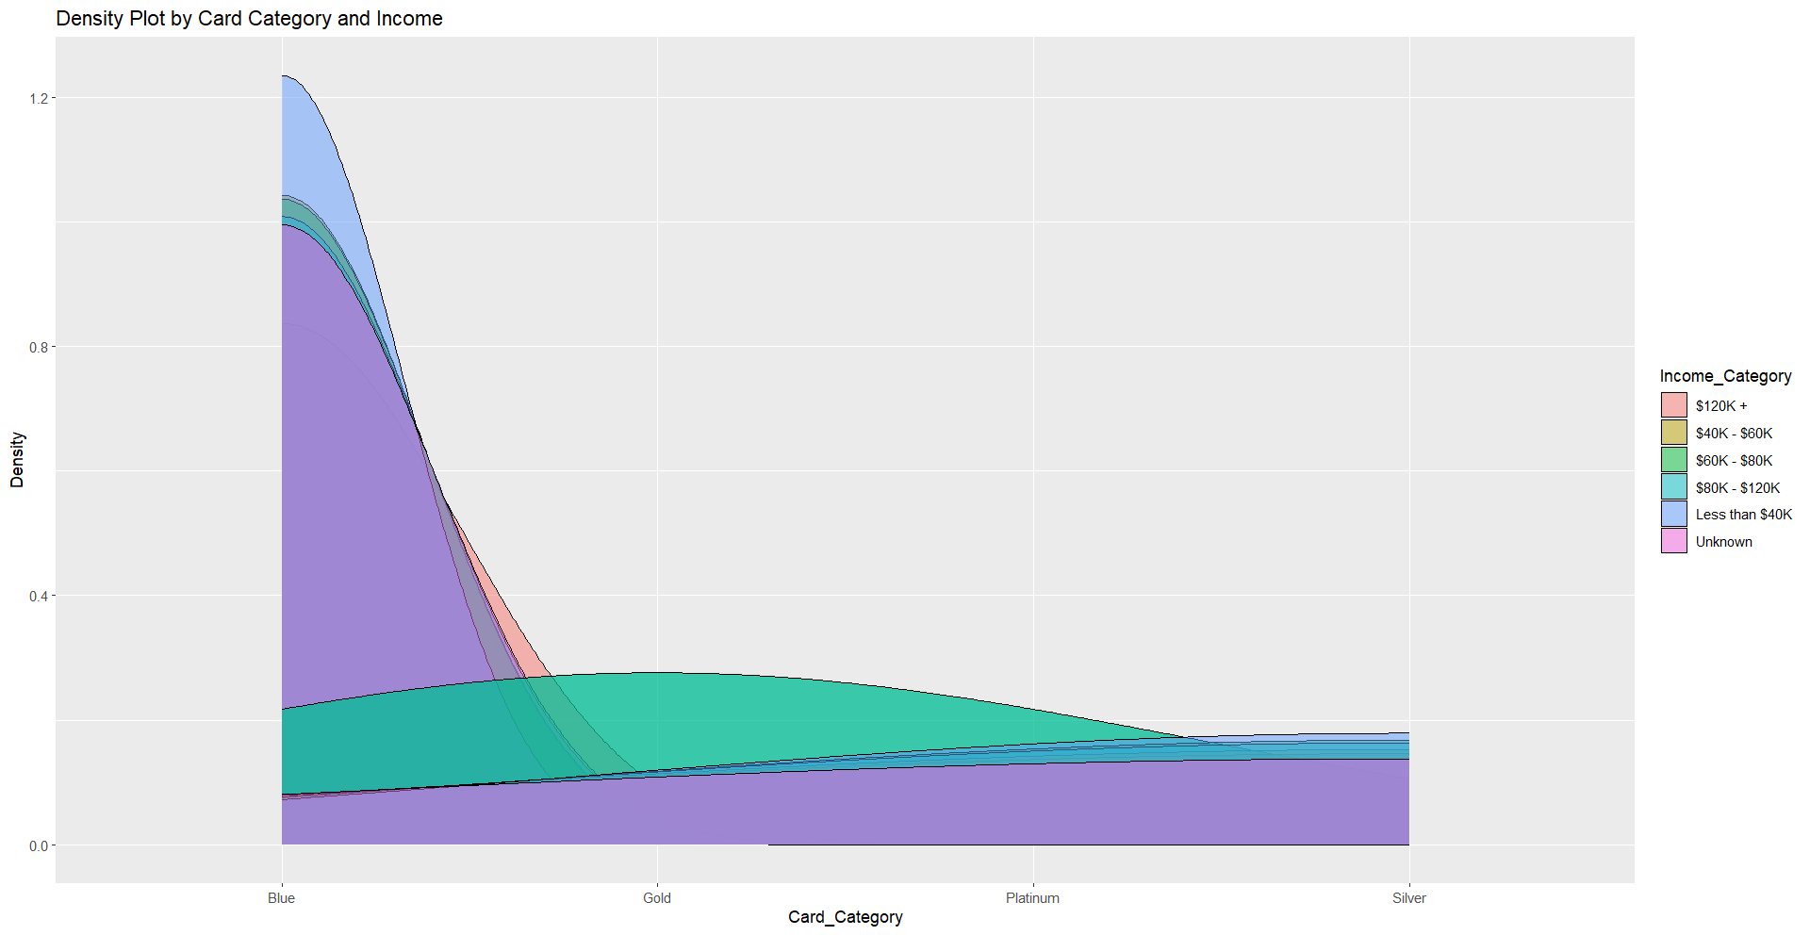
Plotul cu densitatea pentru Categoriile de card și veniturile acestora

Slide 9
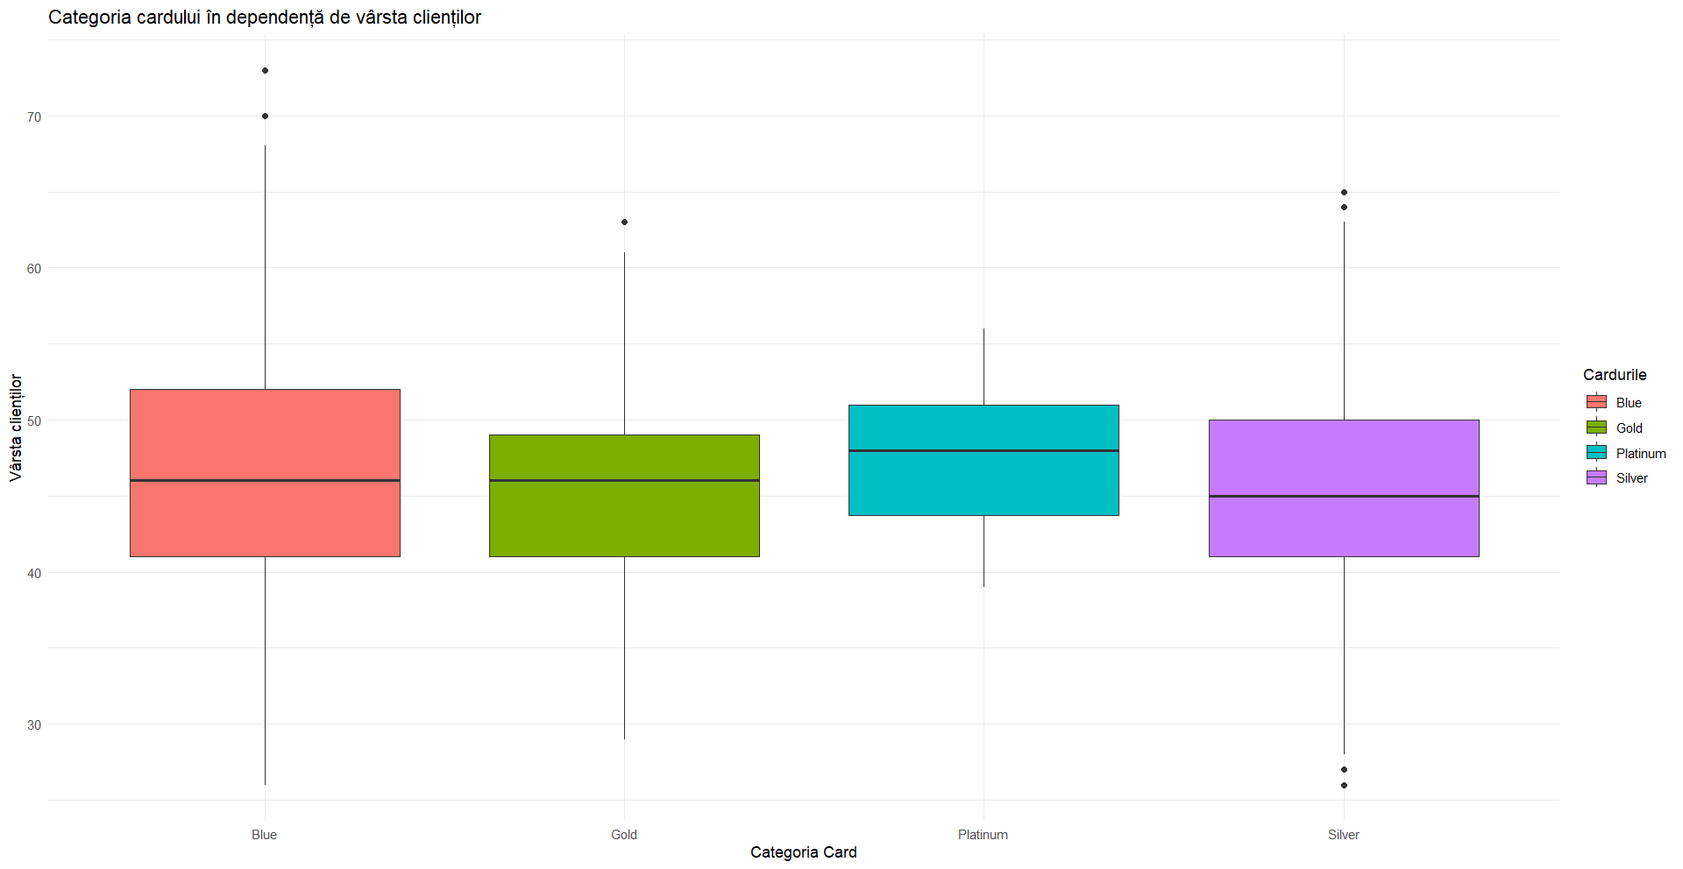
Categoria cardurilor în dependeță de vârsta clienților

Slide 10
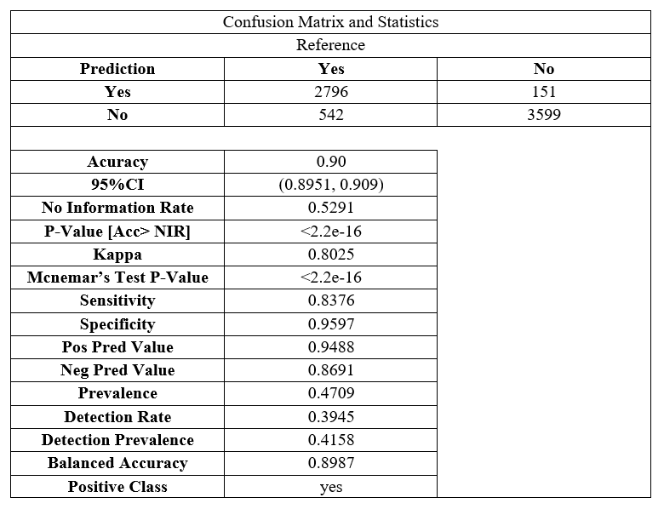
Confusion Matrix and Statistics

Slide 11
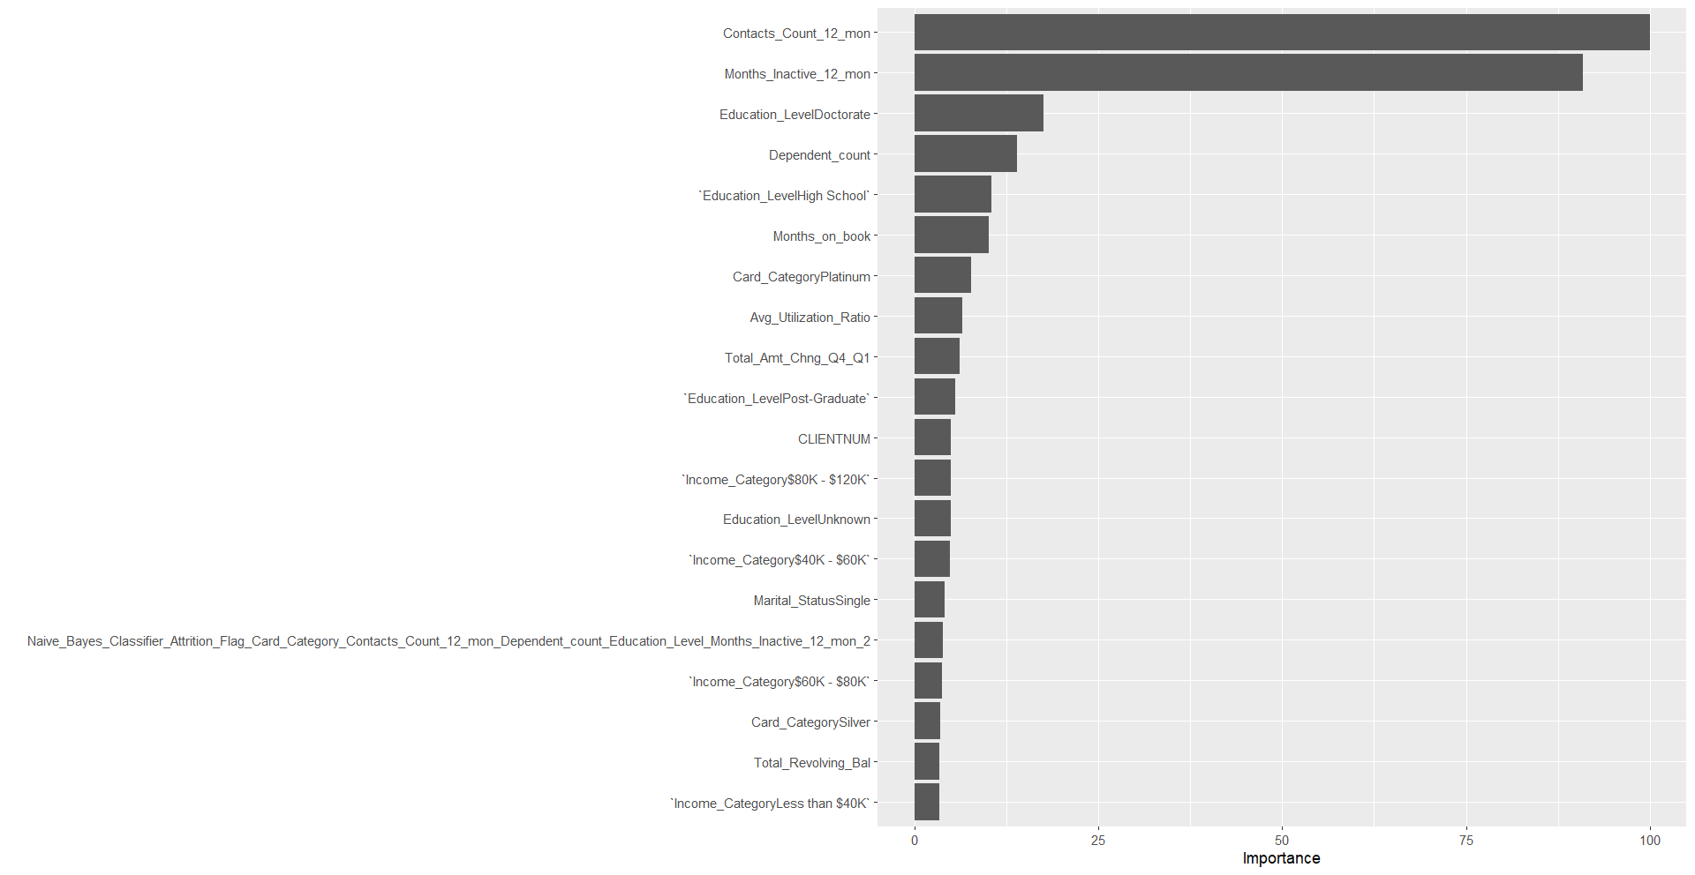
Importanța variabilelor ce influențează rata de părăsire

Slide 12
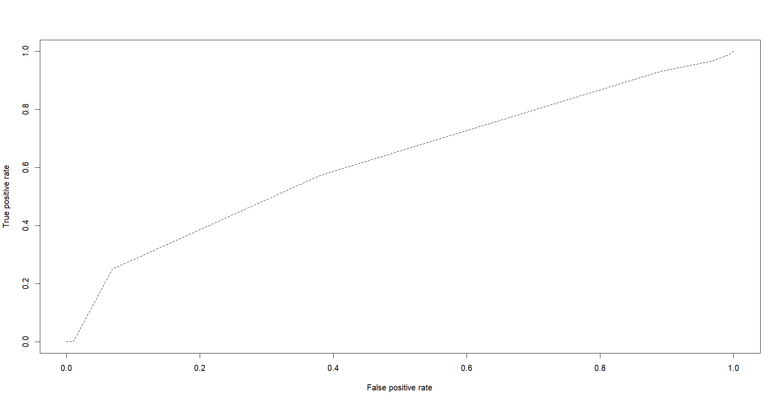
Regresia Logistică pentru rata de părăsire

